Slide 1

Sustainability Bijlmer
Project ontwikkeling VR concept voor stimuleringduurzaam gedrag

Slide 2
Features
Controllers vs hand tracking
Wallet
Buiten-aanzicht + geluid
Doelgroep personalisatie: senioren, alleenstaande moeders, studenten
2-talig: Nederlands + Engels
Lengte
5-10 minuten
Eisen
Stand-alone

Slide 3
hans.stokking@tno.nl
06 5160 8646
06 24569185 Julian
Slack
https://goo.gl/maps/ax8jwKtG7T4avAXt9

Slide 4
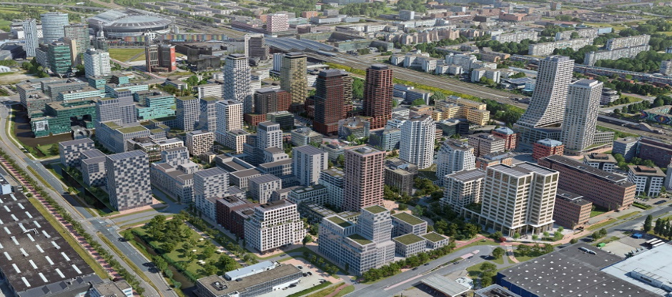
Overview van de buurt
Kennis making met het gebruik
Inleiding wat je gaat doen
Kennismaking assistent

Slide 5
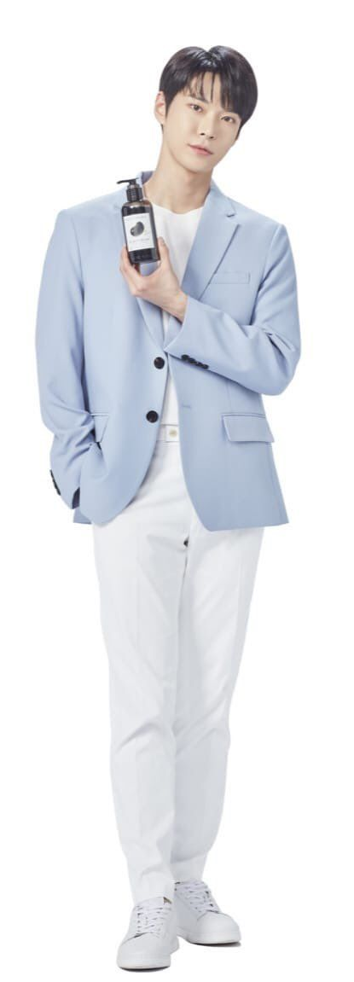
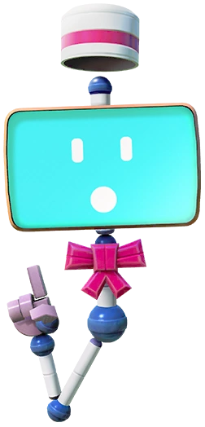
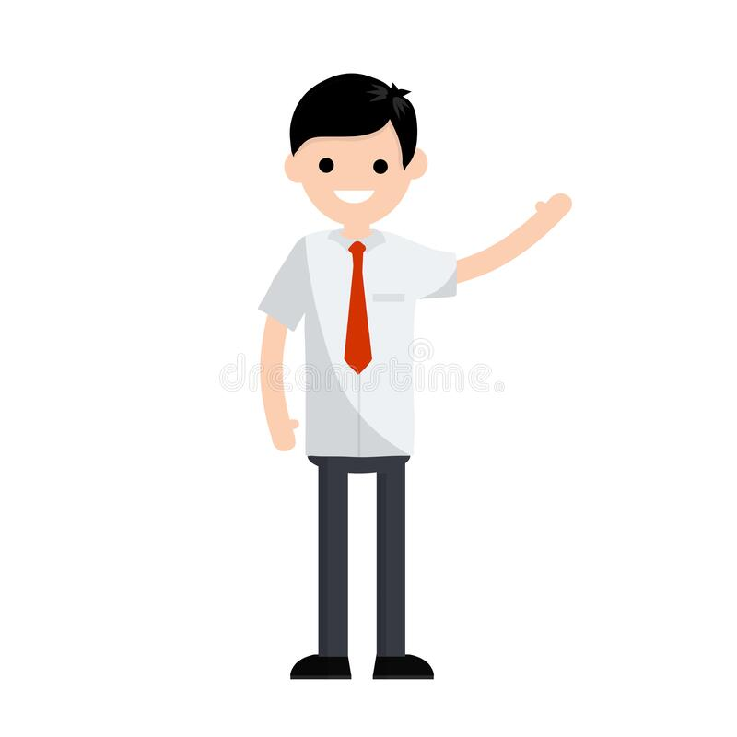
assistent
Monita Nintendo land

Slide 6
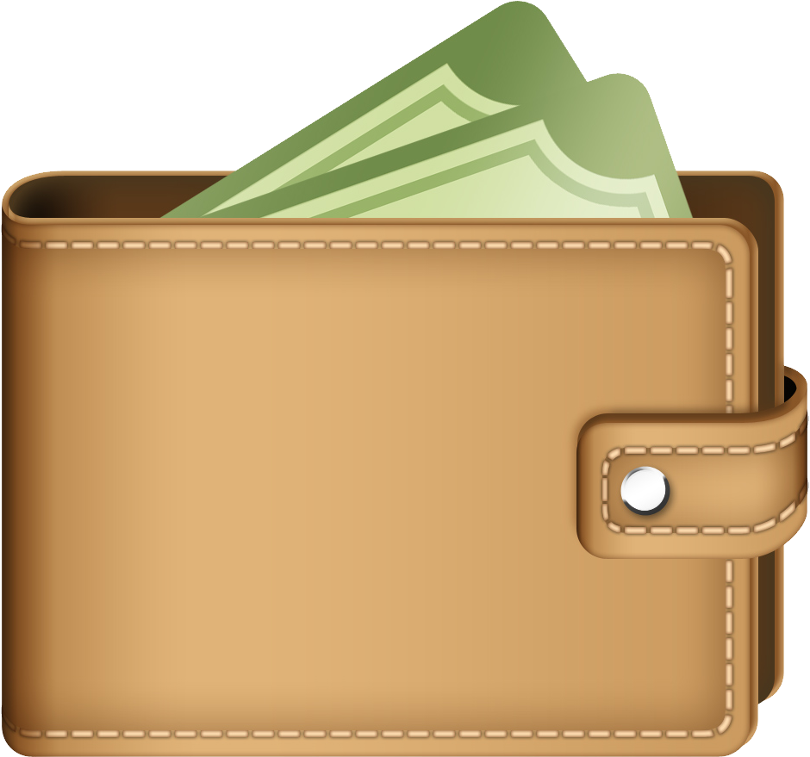
Start
Je komt binnen in de woning, gaat je handen wassen
Verplaats de bank zodat hij niet voor de radiator staat
Eerste task met wallet
Koop je radiator folie?
Uitleg wat het doet
Koop je het dopje?
ja
nee
ja
nee
Je gaat in de + De buitenlucht wordt groener
Je gaat in de - De buitenlucht wordt grauw
Je gaat in de + De buitenlucht wordt groener
Je gaat in de - De buitenlucht wordt grauw

Slide 7
Tochtstrip plaatsen
Loop naar de badkamer
Geen douchekop op de douche
3 soorten douchkoppen
Uitleg wat het doet
Hoe lang het instaleren duurt
Bekijk de items voor meer informatie
Koop je het Tochtstrip?
ja
nee
Waterbesparende kop
Normale kop
Regen douche
Je gaat in de + De buitenlucht wordt groener
Je gaat in de - De buitenlucht wordt grauw
Je gaat in de + De buitenlucht wordt groener
Je gaat in de - De buitenlucht wordt grauw

Slide 8
Douche timer aanzetten op
10 min
15 min
30 min
Je gaat in de + De buitenlucht wordt groener
Je gaat in de - De buitenlucht wordt grauw
Hoeveel bespaard per jaar

Slide 9
Hoe werkt de wallet
- Jaarlijk besparen
- 0
- Je gaat in de + als je bespaard
- Je gaat in de – als je normaal gebruikt
- Leert hoeveel je kan besparen
-

